Slide 1
Calcolo valore lancio dadi
Daniele Grimaldi, Leonardo Ferraretto, Edoardo Landini.

Slide 2
Dato un video di sequenze di lanci di dadi riconoscere il punteggio complessivo di ciascun lancio

Slide 3
Suddivisione lavori
Riconoscitore frame:
Utilizzo di algoritmo per calcolare la distanza e contatori per assicurare la stabilitá
Edoardo Landini
Riconoscimento Pixel dadi:
Utilizzo di un albero decisionale per riconoscere i frame, morfologia matematica e algoritmi per la suddivisione dei dadi attaccati
Leonardo Ferraretto
Estrazione e decodifica cifra:
Utilizzo di un algoritmo dbscan(in principio isodata) per estrazione cluster, algoritmi per pulizia e selezione cluster, knn per riconoscimento cifra
Daniele Grimaldi

Slide 4
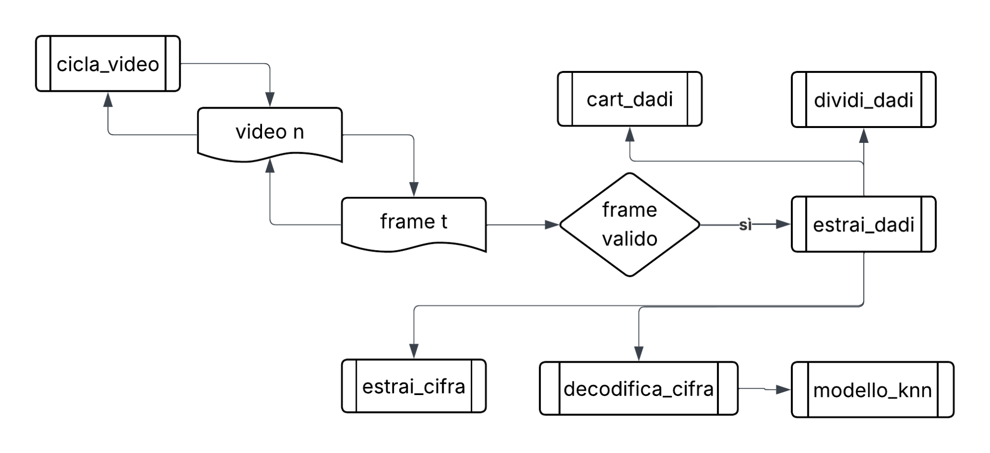
Funzionamento Generale

Slide 5
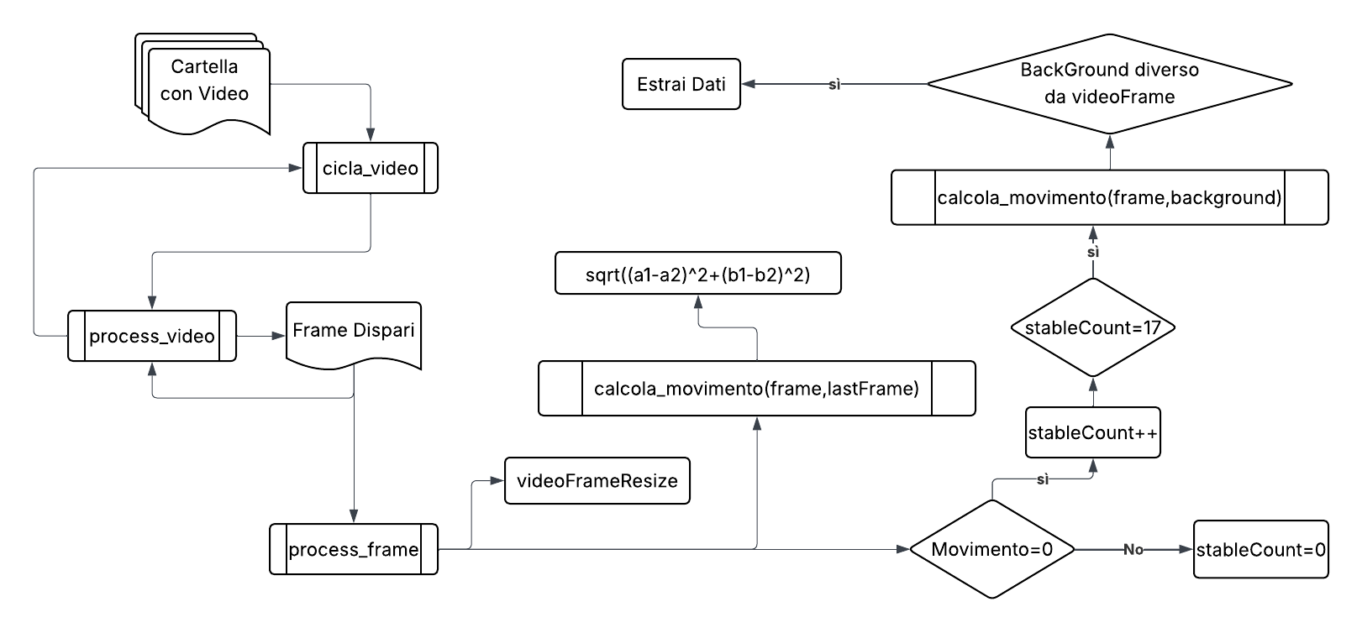
Riconoscimento Frame Utilizzabili

Slide 6
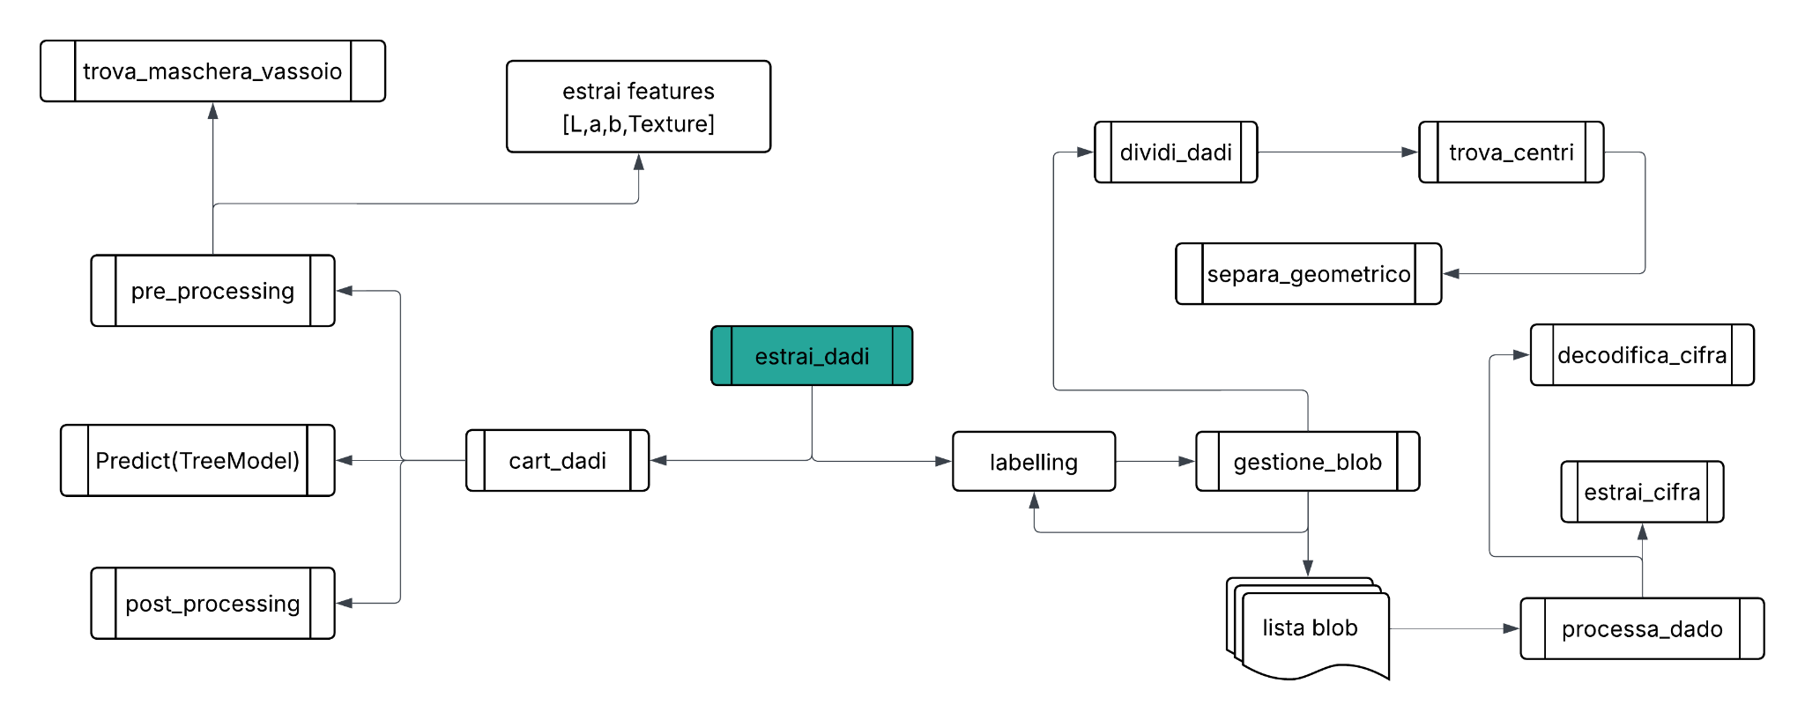

Slide 7
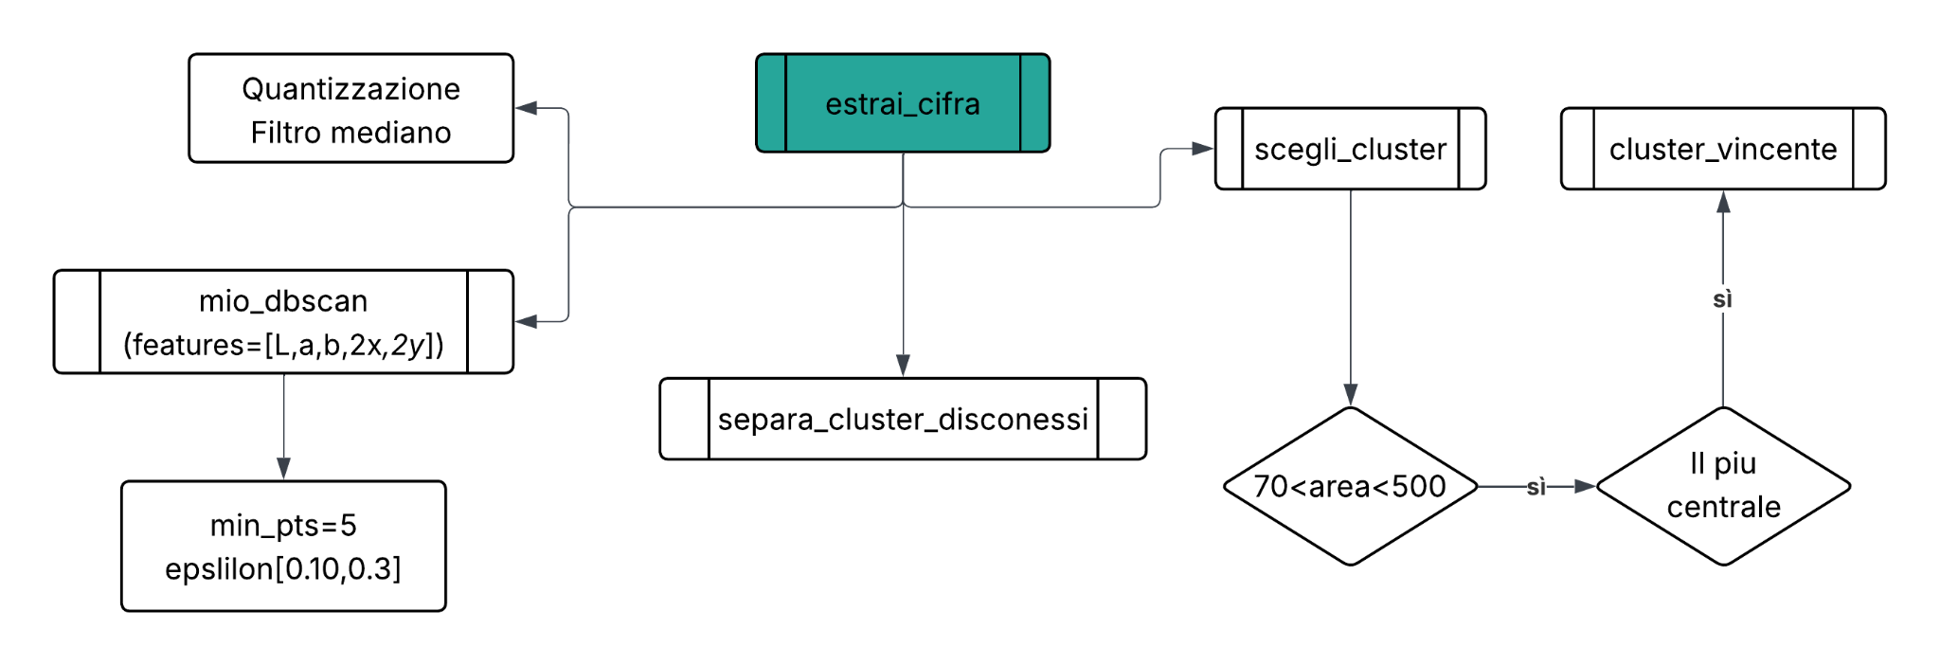

Slide 8
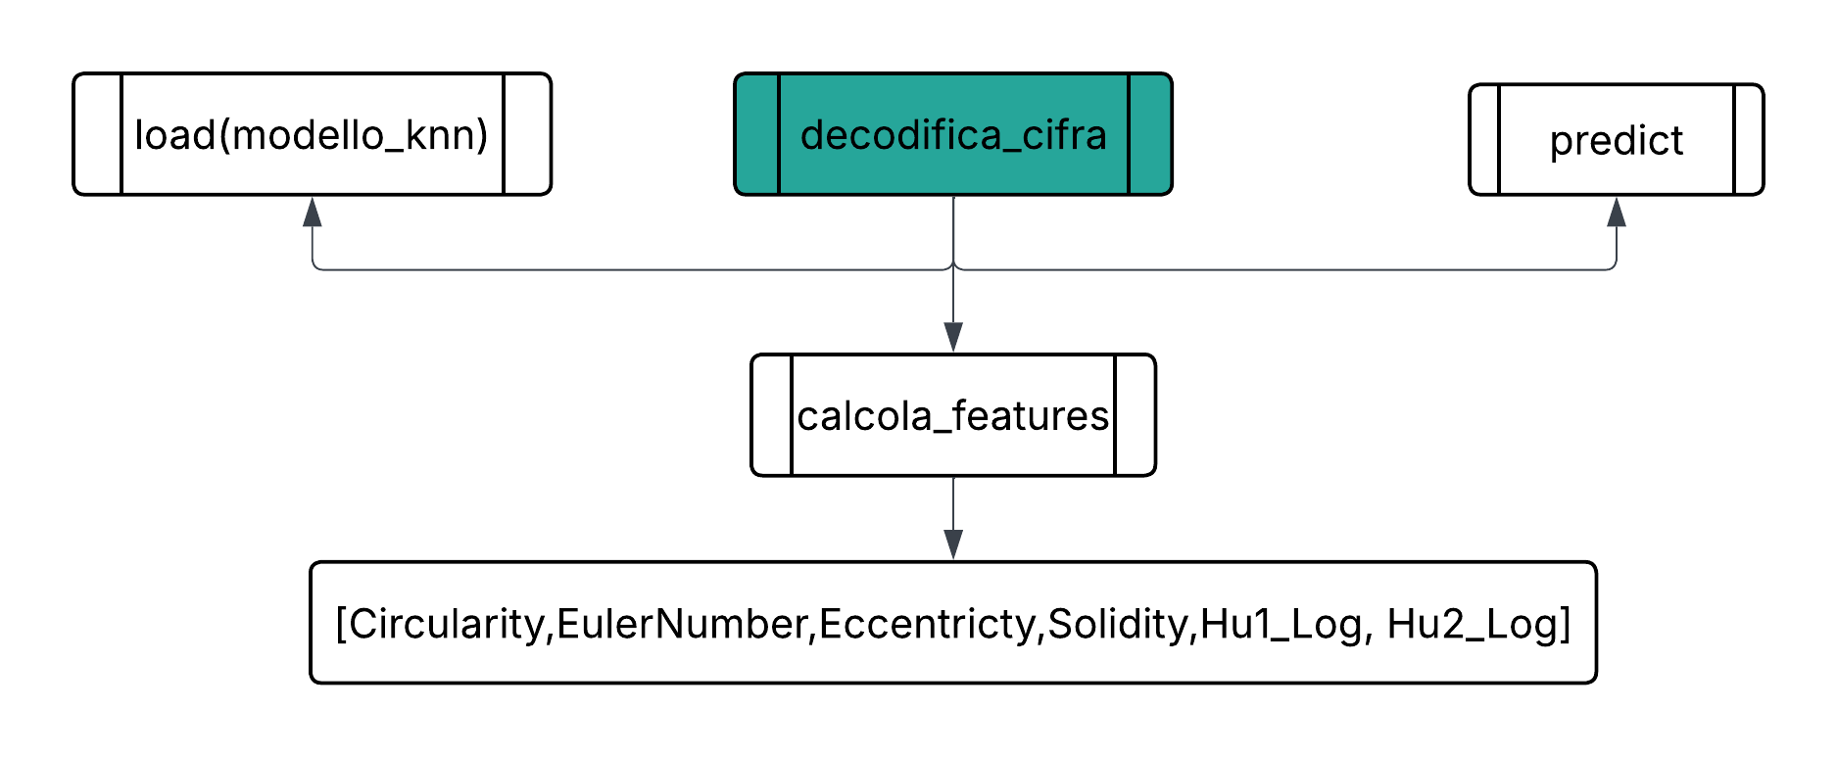

Slide 9
Cart
Feature : Estrazione di 4 canali: L, a, b e Texture (deviazione standard locale).
Gestione Memoria: Campionamento casuale limitato a 100.000 pixel per immagine di sfondo.
Bilanciamento: Forzatura del rapporto Sfondo/Dadi a un massimo di 2:1.
Parametro di Training: MinLeafSize impostato a 100 per controllare la profondità dell'albero.
Output: Maschera binaria delle componenti candidate.

Slide 10
Prestazioni cart
Train:
Accuracy: 99.72%
IoU: 0.8619
Precision: 91.41%
Recall: 93.79%
Test:
Accuracy: 99.75%
IoU: 0.8526
Precision: 90.72%
Recall: 93.41%

Slide 11












Prestazioni estrattore di maschere cifre
estratti in maniera pulita o quasi
Train:
180/233
Test:
32/47

Slide 12
Knn
Gestione Dataset: Bilanciamento forzato (undersampling) a 18 campioni/classe per allinearsi alla classe di minoranza (cifra '1').
Feature: 6 descrittori di forma invarianti:
Circolarità,
Numero di Eulero,
Eccentricità,
Solidità,
Momenti di Hu in scala logaritmica.
Parametri k-NN:
Nn = 3. Standardize = true

Slide 13
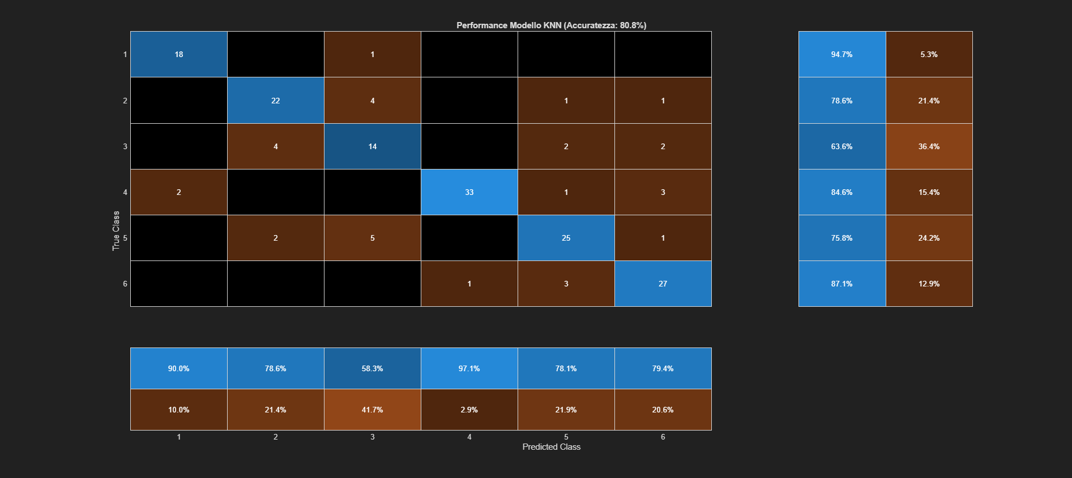
Prestazioni knn sui dati di training
Dataset con 18 rappresentanti per classe

Slide 14
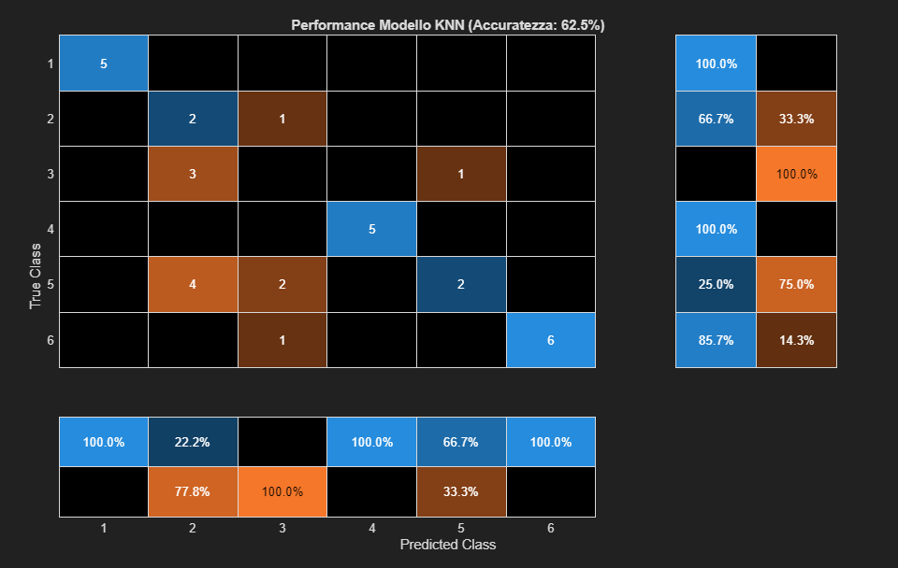
Prestazioni knn sui dati di test
Dataset con 18 rappresentanti per classe

Slide 15
Prestazioni generali
Train:
144/232
precisione 62%
Test:
20/45
precisione 44%

Slide 16
Migliorie
estrazione pixel dadi
estrazione maschere cifre
scelta cluster cifre
riconoscimento del 3
performance
ingrandimento dataset knn

